Slide 1
Tài liệu hỗ trợ học tập
HUBT
Điện Toán Di Động

Slide 2
Thiết bị di động
Chào đời mới 40 năm nhưng điện thoại di động (ĐTDĐ) đã lập được một kỷ lục lịch sử: cho tới nay chưa một thiết bị điện tử nào sánh được với nó về mức độ phổ cập sử dụng - 7 tỷ con người trên Trái đất hiện đang dùng 6 tỷ chiếc ĐTDĐ.

Slide 3
Điện thoại di động
- Điện thoại di động, hay còn gọi là điện thoại cầm tay, là thiết bị viễn thông liên lạc có thể sử dụng trong không gian rộng, phụ thuộc vào nơi phủ sóng của nhà cung cấp dịch vụ. Chất lượng sóng phụ thuộc vào thiết bị mạng và phần nào địa hình nơi sử dụng máy chứ ít khi bị giới hạn về không gian.
- Tại thời kỳ phát triển hiện nay điện thoại di động là một thiết bị không thể thiếu trong cuộc sống.

Slide 4
Điện thoai di động
- Thiết bị viễn thông này sử dụng được nhờ khả năng thu phát sóng.gày nay, ngoài chức năng thực hiện và nhận cuộc gọi, điện thoại di động còn được tích hợp các chức năng khác như: nhắn tin, duyệt web, nghe nhạc, chụp ảnh, quay phim, xem truyền hình...

Slide 5
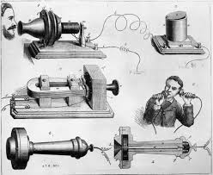
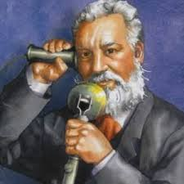
Lịch sử
Ngày 10 tháng 3 năm 1876 được coi là mốc son đánh dấu sự ra đời của điện thoại
Cha đẻ của chiếc điện thoại đầu tiên là Alexander Graham Bell

Slide 6
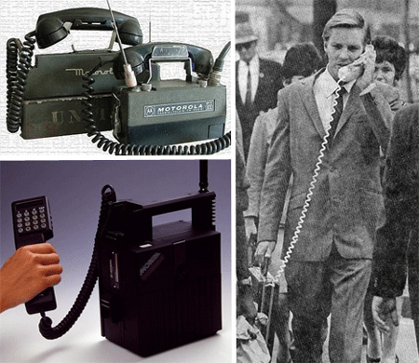
Lịch sử
Chiếc máy thô sơ có thể truyền được giọng nói này đã mở ra một kỷ nguyên phát triển mới trong lịch sử thông tin liên lạc, thay thế cho điện tín
Năm 1967, chiếc điện thoại được coi là "di động" đầu tiên trình làng với tên gọi Carry Phone, rất cồng kềnh cho việc di chuyển vì nó nặng đến 4,5 kg.

Slide 7
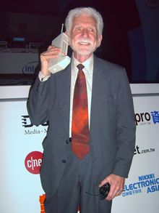
Lịch sử
Điện thoại di động chính thức ra đời vào ngày 3 tháng 4 năm 1973, mang tên Motorola Dyna Tac
Phát minh bởi nhà sáng chế Martin Cooper. Motorola Dyna Tac mang hình dáng gần giống điện thoại di động ngày nay mặc dù vẫn còn khá cồng kềnh (nặng khoảng 1 kg) và không phổ biến.

Slide 8
Lịch sử
- Cuộc gọi được thực hiện bởi Martin Cooper, một nhà phát minh tiên phong làm việc cho Motorola, được thực hiện từ New York. Martin Cooper đã thực hiện cuộc gọi đến cho một kỹ sư khác của hãng công nghệ đối thủ, với mục đích để… khoe về thành tích mà mình và Motorola vừa đạt được, vì Motorola đã giành chiến thắng trong việc xây dựng thành công chiếc điện thoại di động đầu tiên trên thế giới.

Slide 9
Lịch sử
- Trên thực tế, nhiều người, ngay cả các nhân viên làm việc tại Motorola cũng không tin rằng điện thoại di động có thể trở thành một sản phẩm tiêu dùng phổ biến.
- Tuy nhiên Cooper và các đồng sự trong nhóm phát triển của mình không tin như vậy, và ông đã đúng.
- 10 năm sau cuộc gọi lịch sử đầu tiên, chiếc điện thoại di động của Motorola đã xuất hiện trên thị trường với giá bán lẻ lên đến gần 4.000 USD.

Slide 10
Lịch sử
- Ngày nay, sau 40 năm tồn tại và phát triển, điện thoại di động đã trở nên phổ biến và xuất hiện ở khắp nơi trên thế giới.
Theo thống kê của Liên Hợp Quốc, hiện có khoảng 6 tỷ thuê bao di động trên toàn cầu, và ngày càng nhiều người dùng chuyển từ các điện thoại cơ bản sang smartphone
Ước tính hiện có khoảng 1 tỷ smartphone được sử dụng trên toàn thế giới.

Slide 11
Cooper
Cooper sinh năm 1928 trong một gia đình Ukraine gốc Do Thái di cư sang Mỹ, sống tại Chicago, bang Illinois. Từ bé ông đã say mê với các thiết bị điện. Năm 1950 Cooper tốt nghiệp Viện công nghệ Illinois (IIT) rồi tham gia lực lượng dự bị Hải quân Mỹ, là sĩ quan phục vụ trên một chiếc tàu ngầm tham gia Chiến tranh Triều Tiên.
Sau khi xuất ngũ, Cooper lấy bằng thạc sĩ tại IIT rồi làm việc tại công ty Motorola, phụ trách nhóm nghiên cứu thiết bị liên lạc di động.

Slide 12
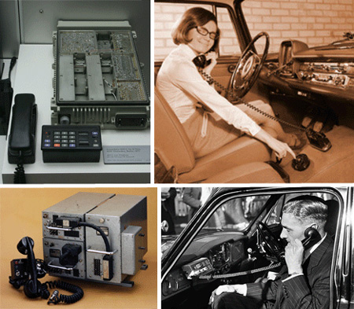
Cooper
1946 công ty AT&T đã phát minh ra loại điện thoại dùng cho ô tô, có thể nối vào hệ thống điện thoại toàn nước Mỹ, từ trên ô tô có thể gọi về máy cố định. Đây cũng là một dạng ĐTDĐ, nhưng có hạn chế ở chỗ nếu rời khỏi ô tô thì không thể gọi được.

Slide 13
Cooper
- Cooper nghĩ xa hơn, cuối thập niên 1960 ông nêu ý tưởng chế tạo một loại điện thoại mang theo người, có thể thực hiện cuộc gọi từ bất kỳ chỗ nào, lúc nào tùy thích.
- Loại điện thoại như vậy mới đại diện cho cá nhân; số điện thoại không nói lên một địa điểm nào đó, một văn phòng làm việc nào đó, một gia đình nào đó, mà đại diện cho một cá nhân nào đó. Dân Mỹ vốn trọng chủ nghĩa cá nhân, cái gì đề cao được vai trò cá nhân thì họ rất ưa chuộng.

Slide 14
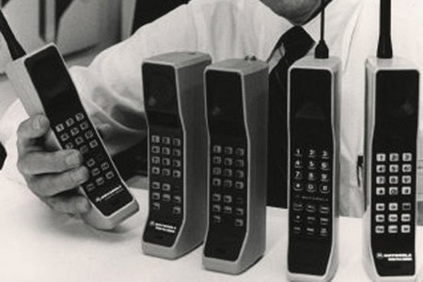
DynaTAC
- Chiếc điện thoại di động đầu tiên trên thế giới mà Cooper sử dụng có tên Motorola DynaTAC. Máy có chiều dài lên đến 25,4cm và nặng đến 1kg. Thời lượng pin sử dụng chỉ 35 phút.

Slide 15
DynaTAC
-Nhiều nguyên mẫu của DynaTAC đã được tạo ra chỉ 90 ngày sau khi ý tưởng về điện thoại di động của Cooper được đưa ra.
Ông đã tổ chức nhiều cuộc tranh luận giữa các kỹ sư của Motorola để thiết kế điện thoại di động và sản phẩm cuối cùng được chọn do có “thiết kế quyến rũ” nhất.
Khi DynaTAC xuất hiện trên thị trường, chiếc điện thoại di động này đã được giảm khối lượng xuống còn 794g, so với khối lượng 1kg của nguyên mẫu ban đầu.

Slide 16
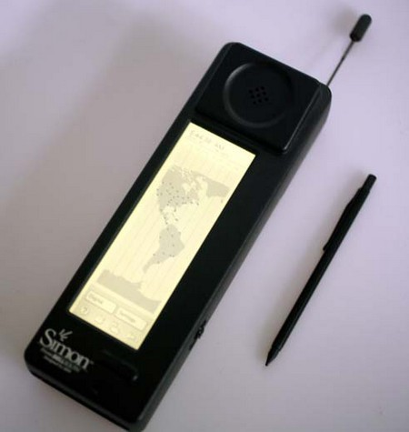
Smartphone
- Chiếc smartphone đầu tiên trên thế giới có tên Simon, do IBM sản xuất, được ra mắt tại Hội nghị không dây vào năm 1993.

Slide 17
Smartphone
- Máy có màn hình cảm ứng LCD với 2 màu trắng/đen và hoạt động như một thiết bị nhận/gửi email, đọc văn bản điện tử, lịch làm việc, máy tính và sổ danh bạ.
Chiếc điện thoại di động được trang bị máy ảnh đầu tiên được tạo ra bởi Phillippe Kahn, một nhà sáng chế người Pháp.
- Kahn đã chụp bức ảnh đầu tiên từ điện thoại di động vào ngày 11/6/1997, về bé gái mới sinh của mình có tên Sophie.

Slide 18
Phát triển tiếp theo
- Năm 2002, các nhà nghiên cứu phát hiện ra rằng phản ứng của tài xế khi nói chuyện trên điện thoại di động trong lúc lái xe thậm chí còn chậm hơn cả phản ứng của họ sau khi uống rượu. Hiện nói chuyện trên di động trong khi lái xe bị cấm tại nhiều quốc gia.

Slide 19
Phát triển tiếp theo
Năm 2002, một cuộc khảo sát đã chỉ ra rằng 1/4 dân số tại Ý thừa nhận việc thiếu điện thoại di động khiến họ cảm thấy không tự tin và gặp các vấn đề xã hội.
Tháng 9/2007, một công ty có trụ sở tại Arizona (Mỹ) đã tung ra thị trường chiếc điện thoại dành cho chó với tên gọi PetCell. Điện thoại được tích hợp hệ thống GPS và có giá 500USD.

Slide 20
Phát triển tiếp theo
- Đầu năm 2000, các nhà khoa học đã đưa ra giải thuyết rằng kích thước của thiết bị cầm tay sẽ giảm đi một nửa sau mỗi 18 tháng. Tuy nhiên có vẻ như giả thuyết này đã không chính xác khi kích cỡ các thiết bị cầm tay ngày nay đã rất đa dạng.
- Tin nhắn SMS đầu tiên được gửi đi vào năm 1992 bởi kỹ sư người Anh Neil Papworth đến cho bạn của mình là Richard Jarvis, với nội dung “Merry Christmas”. Tin nhắn này được gửi đi vào ngày 3/12.

Slide 21
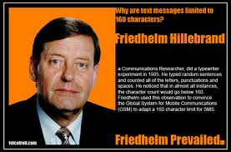
Friedhelm Hillebrand
- Giới hạn tin nhắn SMS là 160 ký tự, được tạo ra bởi kỹ sư người Đức Friedhelm Hillebrand

Slide 22
Friedhelm Hillebrand
- Sau nhiều lần thử nghiệm bằng nhiều câu hỏi và nội dung tin nhắn khác nhau, Hillebrand phát hiện ra rằng 160 ký tự là đủ để người dùng có thể gửi đi những thông điệp cần thiết, do vậy ông đã giới hạn độ dài tối đa cho mỗi tin nhắn SMS chỉ là 160 ký tự.
- Nhiều hành vi tội phạm tại Mỹ đã bị phát giác khi kẻ phạm pháp vô tình nhấn phải nút gọi khẩn cấp trên điện thoại di động, khiến cảnh sát có mặt khi chúng đang “hành sự”.

Slide 23
Nghiên cứu người dùng
- Các cuộc nghiên cứu chỉ ra rằng người dùng smartphone mất 12 phút mỗi ngày để thực hiện các cuộc gọi. Họ mất nhiều thời gian hơn để chơi game (14 phút), nghe nhạc (16 phút), sử dụng mạng xã hội (17 phút) và duyệt web (25 phút). Phần lớn thời gian còn lại người dùng sử dụng smartphone là để… xem đồng hồ.

Slide 24
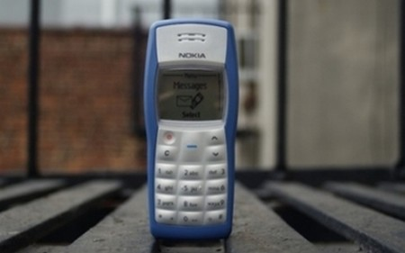
Nokia 1100
1,7 tỷ thiết bị di động được bán ra trong năm 2010. 3 hãng có lượng tiêu thụ lớn nhất là Samsung, Nokia và Apple, với tổng cộng hơn 850 triệu thiết bị. Tính đến năm 2016, lượng tiêu thụ điện thoại di động ước tính đàn 2,1 tỷ thiết bị.
Chiếc điện thoại di động được bán nhiều nhất trong lịch sử là Nokia 1100, được ra mắt năm 2003. Đã có hơn 250 triệu chiếc điện thoại Nokia 1100 được bán ra.

Slide 25
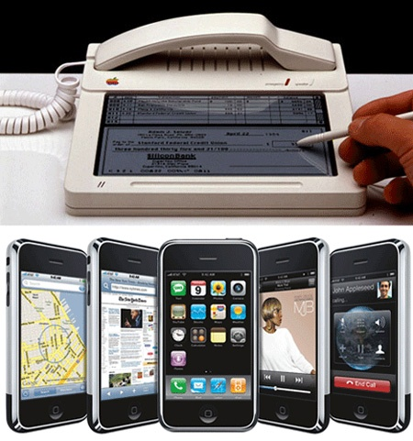
Apple
Những đóng góp đầu tiên của điện thoại cảm ứng là của Apple năm 1983 với mẫu điện thoại bàn cảm ứng Ciara và năm 2007, Apple gây sốt cho thị trường với chiếc điện thoại cảm ứng Iphone của mình.

